Slide 1
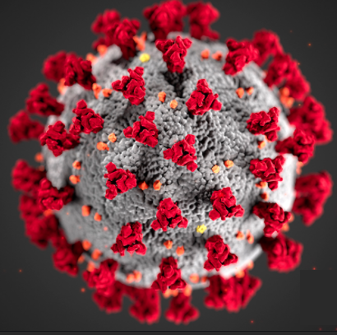
lek.med. M.Staszewska
Profilaktyka i leczenie zakażenia koronawirusem SARS-CoV2
Jak się przed nim bronić?

Slide 2
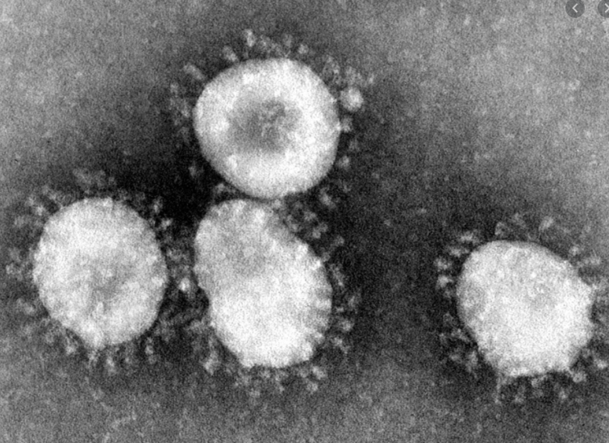
Czym jest nowy koronawirus SARS-COV 2 powodujący COVID-19?
Należy do dużej grupy wirusów RNA, powodujących zakażenia u ssaków, ptaków i gadów.
Wyróżnia się 4 rodzaje koronawirusów: alfa, beta, gamma i delta. Wirusy powodujące zakażenia u ludzi (HCoV) należą do grupy alfa i beta-koronawirusów.
Koronawirusy alfa są częstą przyczyną sezonowych zachorowań np. przeziębienia o łagodnym przebiegu, wiele zakażeń może mieć również przebieg bezobjawowy.
Wirusy często mutują i mają dużą zdolność do zakażania nowych gatunków.

Slide 3
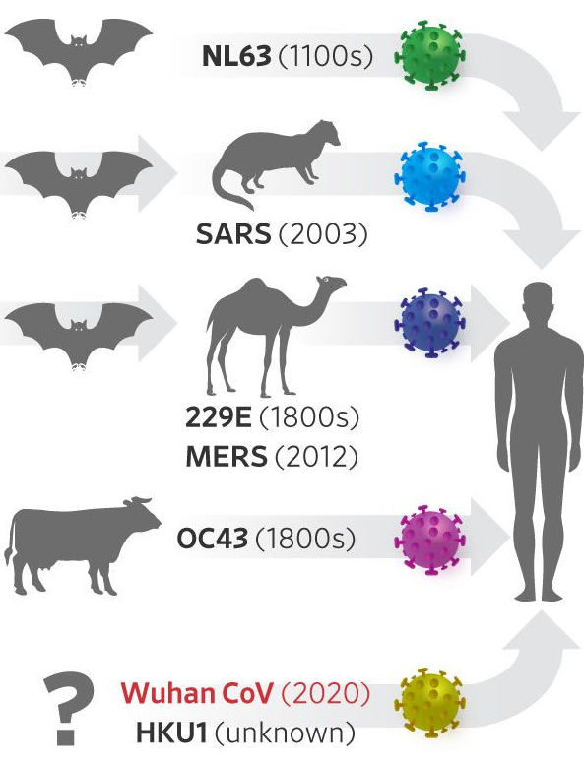
Czym jest nowy koronawirus SARS-COV 2 powodujący COVID-19?
SARS COV 2 (Severe Acute Respiratory Syndrom Coronavirus 2) [grupa beta]
nowy zmutowany wirus pochodzenia prawdopodobnie odzwierzęcego
ma wysokie powinowactwo do komórek nabłonkowych dolnego odc.dróg oddechowych, głębiej penetruje układ oddechowy i zakaża pęcherzyki płucne co u NIEKTÓRYCH chorych powoduje cięższy przebieg choroby.

Slide 4
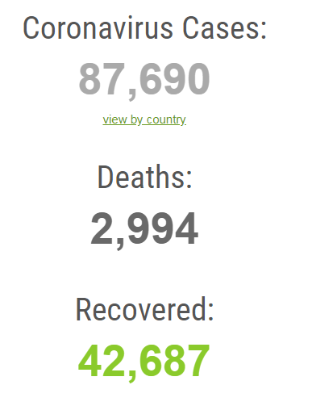
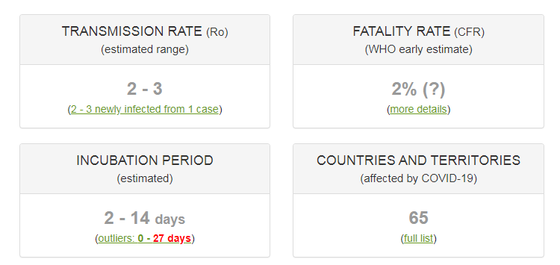
EPIDEMIOLOGIA
Polska - przebadano 208 próbek, 3603 podjerzanych (hospitalizacja, kwarantanna, nadzór epidemiologiczny), 146 hospitalizacja. BRAK POTWIERDZONYCH PRZYPADKÓW
GRYPA - sezon 2018/2019 43 MLN na ŚWIECIE, hospitalizacje 647 000 , 61 TYS ZGONÓW
Polska 2019/2020 - 3mln chorych na grypę, 8% populacji (80 x wiecej niż COV Wuhan, zgony 50-150 osob/r)
Dane Centre for Disease Prevention and Control

Slide 5
Kto choruje na COVID-19?
Zakażenie koronawirusem SARS COV 2 może wystąpić u ludzi w każdym wieku
>80% osób ma przebieg łagodny i nie prowadzi do żadnych powikłań
Dotyczy to zwłaszcza osób zdrowych bez chorób przewlekłych oraz osób <65 rż

Slide 6
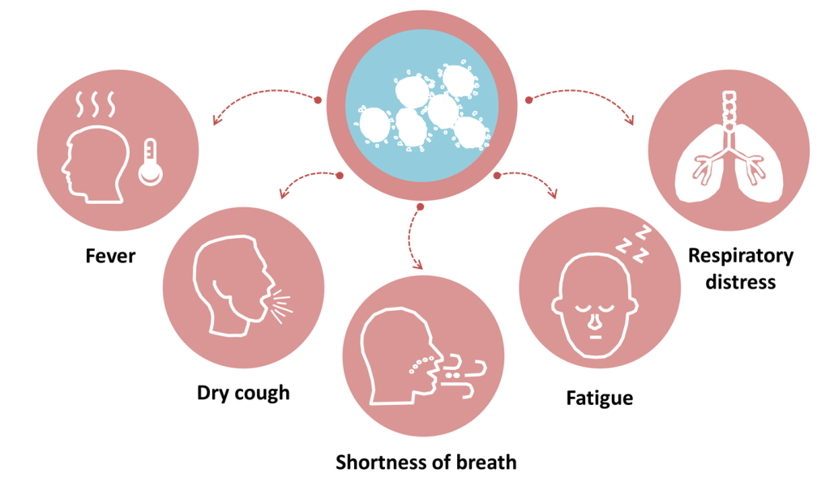
Jaki jest przebieg COVID-19 ?
NAJCZĘŚĆIEJ POMYŚLNY !
Przebieg umiarkowany : 78%
Przebieg poważny : 22%
  zwykle u osób z chorobami przewlekłymi
Śmiertelność ok 2 % (a grypa ok 1%)
Śmiertelność COVID-19 a wiek zachorowania:
> 80 rż: 14%
70-79 : 8%
60-69 : 3.6%
50-59 : 1.3%
40-49 : 0,4%
30-10 : 0,2%
< 9 rż: 0%
UWAGA: zdecydowana większość chorych wraca do całkowitego zdrowia : 91%

Slide 7
Dla kogo SARS CoV 2 jest niebezpieczny ?
Najcięższy przebieg choroby obserwuje się u osób starszych, z rozpoznanymi wcześniej chorobami przewlekłymi:
płuc (np. POChP, astma), serca (np. choroba wieńcowa, zastoinowa niewydolność serca), niewydolność nerek, wątroby, cukrzyca) niedobory odporności, leczenie immunosupresyjne, nowotwory krwi (białaczka, chłoniak) , chemioterapia nowotworów.
Dotyczy to także przypadków śmiertelnych spowodowanych głównie ciężkim zapaleniem płuc i niewydolnością oddechową.

Slide 8
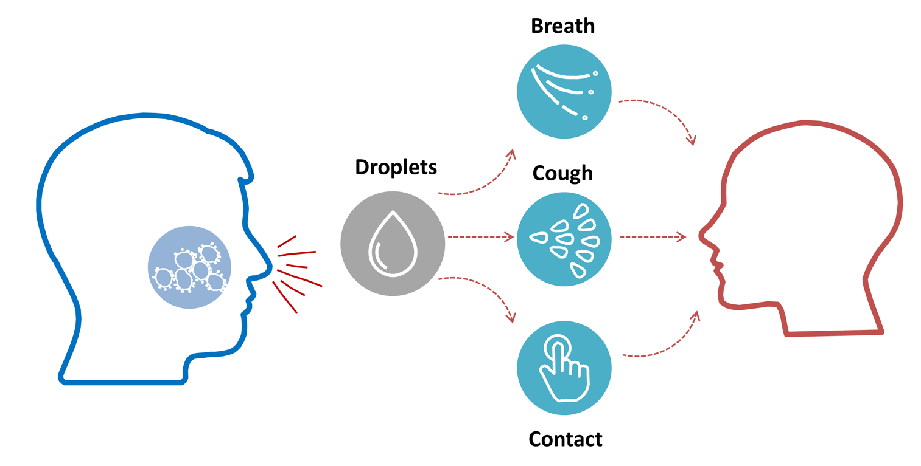
Przenoszenie zakażenia
1) drogą kropelkową – podstawowa droga transmisji na odległość do 1 m od osoby chorej, która kaszle, kicha lub rozmawia
2) drogą kontaktową – poprzez ręce zanieczyszczone wydzieliną chorego np. kiedy człowiek dotknie powierzchni lub przedmiotu, na której znajduje się wirus (np. ślina chorego) i przeniesie go na na błonę śluzową czyli dotknie ust, nosa lub oczu
3) drogą oddechową – prawd.możliwa na większą odległość podczas stosowania zabiegów medycznych generujących powstawanie aerozoli (resuscytacja, wentylacja) – dotyczy pracowników ochrony zdrowia.

Slide 9
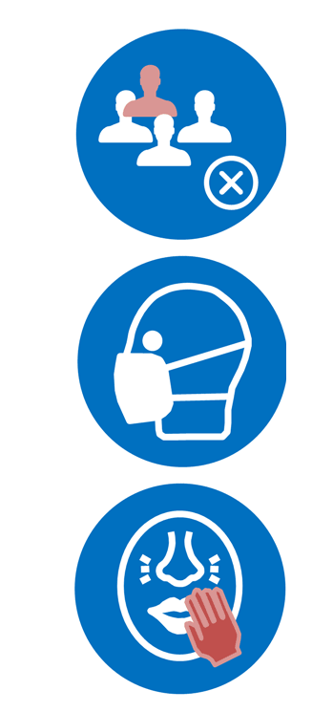

Kiedy dochodzi do zakażenia ?
1) przebywanie w dużych skupiskach ludzi w sezonie zachorowań
2) dłuższe przebywanie w bliskiej odległości (do 1,5 m) od chorego bez zabezpieczenia (maseczki na twarzy), każdy kontakt twarzą w twarz bez maseczki
3) kontakt bezpośredni z chorym lub zakażonym albo ze skażonymi przedmiotami
4) dotykanie skażonymi rękoma okolicy ust, nosa, oczu
5) niedostateczna higiena rąk

Slide 10
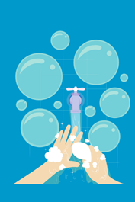
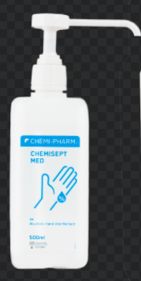
CO ZROBIĆ, ŻEBY NIE ZACHOROWAĆ?
Myj ręce jak najczęściej, ponieważ mycie rąk zabija wirusy, jeśli są na Twoich rękach.
Po umyciu osusz je jednorazowym ręcznikiem papierowym
- wodą z mydłem lub używając środka odkażającego na bazie alkoholu np Octanisept,
można używać żelów antybakteryjnych z alkoholem (min.75%), jeśli nie można umyć ich wodą i mydłem

Slide 11
CO ZROBIĆ, ŻEBY NIE ZACHOROWAĆ?
KIEDY NALEŻY MYĆ RĘCE
-Jak najczęściej a zwłaszcza w przypadku bliskiego kontaktu z chorym lub potencjalnie zakażoną powierzchnią, po skorzystaniu z toalety, przed jedzeniem lub dotykaniem ust i nosa, po powrocie do domu, po toalecie nosa lub zasłanianiu ust podczas kichania
- Należy zachować ostrożność w miejscach publicznych , zwłaszcza w transporcie publicznym - jeśli dotykasz ogólnodostępnych przedmiotów umyj ręce zanim dotkniesz twarzy

Slide 12
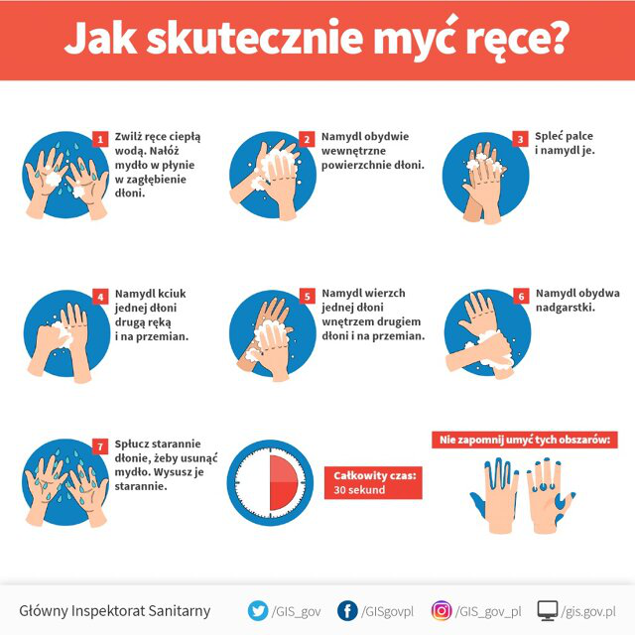

Slide 13

CO ZROBIĆ, ŻEBY NIE ZACHOROWAĆ?
W okresie wysokiego zagrożenia wirusem:
lepiej unikać dotykania cudzych telefonów, długopisów
nie witaj się przez podanie ręki ani pocałunek w policzek
myj powierzchnie, z których czesto korzystasz (klamki, toaletę, powierzchenie kuchenne, klawiatura komputera)
nie dziel się jedzeniem i nie korzystaj z przekąsek , które spożywa się przez włożenie dłoni do paczki (np chipsy, orzeszki)

Slide 14
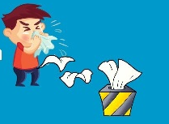
CO ZROBIĆ, ŻEBY NIE ZACHOROWAĆ?
Zachować zasady higieny układu oddechowego
Jeśli kichasz lub kaszlesz, zasłoń usta i nos zgiętym ramieniem (kichaj w zgięcie łokcia) lub chusteczką, którą następnie wyrzuć natychmiast do zamykanego kosza na śmieci, umyj ręce, żeby nie zarazić innych.
Dlaczego?
Zasłanianie ust i nosa podczas kaszlu zapobiega rozprzestrzenianiu się bakterii i wirusów. Jeśli podczas kaszlu lub kichania zasłaniasz się dłonią możesz następnie przenieść drobnoustroje na innych ludzi (np. podając im rękę) lub przedmioty (np. dotykając klamek, włączników światła i innych powierzchni).

Slide 15
Jak nie zachorować ?
Unikaj kontaktu z osobami chorymi !
Zachowaj odległość od innych ludzi, unikaj zgromadzeń i tłumów
Nie zbliżaj się do innych na mniej niż 1 metr, a zwłaszcza do osób, które kaszlą, kichają lub mają gorączkę.
Dlaczego?
Kiedy osoba mająca zakażenie układu oddechowego, taką jak koronawirus, kaszle lub kicha, może rozprzestrzeniać małe ilości wydzieliny („kropelki”, stąd nazwa przenoszenia takich chorób – droga kropelkowa) zawierającej wirus. Jeśli będziesz blisko, możesz zostać zakażony.

Slide 16
Co zrobić, żeby nie zachorować?
Unikaj dotykania oczu, nosa i ust
Dlaczego?
Twoje dłonie mają kontakt z różnymi powierzchniami, na których może znajdować się wirus. Jeśli dotykasz później oczu, nosa lub ust, możesz przenieść na siebie zakażenie.
Jeśli nie możesz umyć rąk unikaj dotykania twarzy (oczu, ust nosa) – zwykle robimy to odruchowo aż 25 razy /godz !

Slide 17

Co zrobić, żeby nie zachorować ?
Należy wietrzyć często pomieszczenia
Unikajmy spożywania surowych lub niepoddanych dokładnej obróbce termicznej produktów pochodzenia zwierzęcego
Myj owoce i warzywa

Slide 18
Kto powinien nosić maskę ochronną, żeby zmniejszyć ryzyko zachorowania (wg WHO) ?
Należy racjonalnie korzystać z masek ochronnych
Powinny być stosowane przez osoby mające objawy ze strony ukł. oddechowego (np. kaszel), u których podejrzewa się zakażenie koronawirusem lub opiekujących się chorym z podejrzeniem zakażenia koronawirusem.
Maseczka ochronna może pomagać w ograniczaniu rozprzestrzeniania się niektórych chorób zakaźnych układu oddechowego.
Jednak samo noszenie maski nie gwarantuje ochrony przed zakażeniem
Korzystanie z maski powinno być połączone z innymi metodami zapobiegania zakażeniu, czyli z przestrzeganiem higieny rąk i układu oddechowego oraz unikaniem bliskiego kontaktu – utrzymywaniem odległości co najmniej 1 metra od innych.

Slide 19
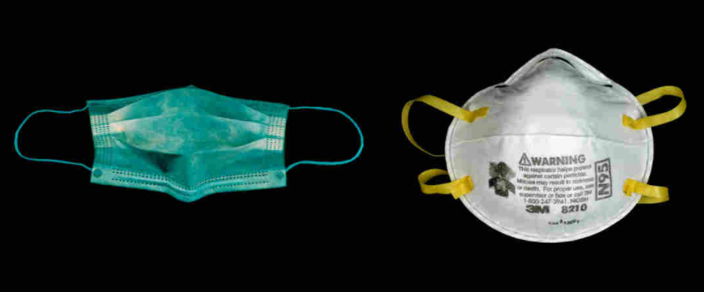
RODZAJE MASEK OCHRONNYCH
jednorazowe maski chirurgiczne - wg wytycznych dotyczących zapobiegania zakażeniom wirusem grypy w szpitalach jednorazowe maseczki chirurgiczne należy używać, jeżeli kontakt z pacjentem chorym na grypę ma miejsce w odległości <1 metra
maski z filtrem FFP2/FFP3 (N95) – zapewniają szczelniejsze przyleganie do twarzy i b.wydajny system filtracji powietrza. Stosuje się przez personel medyczny przy wykonywaniu procedur z dużym ryzykiem powstawania aerozolu (intubacja/ekstubacja, wentylacja)

Slide 20
Jak zakładać, nosić, zdejmować i bezpiecznie wyrzucić maskę ochroną?
Jedynie prawidłowe korzystanie z maski ochronnej zwiększa ochronę
Przed założeniem maski umyj ręce środkiem na bazie alkoholu lub wodą z mydłem
Zasłoń maską starannie usta i nos i przymocuj maskę tak, żeby szczeliny między twarzą a maską ochronną były jak najmniejsze.
Unikaj dotykania maski podczas jej noszenia. Jeśli przypadkiem dotkniesz maskę, umyj dokładnie ręce
Wymień maskę ochronną na nową, kiedy zrobi się wilgotna. Nigdy nie używaj ponownie maski ochronnej jednorazowego użytku.
Żeby zdjąć maskę, chwyć ją od tyłu za wiązanie (nie dotykaj przedniej powierzchni maski) i zdejmij, a następnie wyrzuć do zamykanego kosza na śmieci. Umyj dokładnie ręce środkiem na bazie alkoholu lub wodą z mydłem.

Slide 21
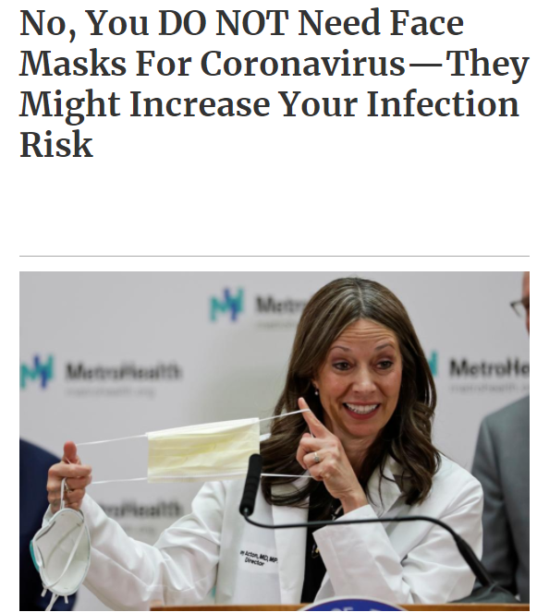
Maski ochronne
Nie zaleca się stosowania masek wykonanych z tkanin (bawełny, gazy).
Nie zaleca się profilaktycznego noszenia maseczki na ulicy przez osoby zdrowe !

Slide 22
Kiedy dochodzi do zakażenia ?
Do zachorowania z powodu koronawirusa niezbędne jest zakażenie, co jest możliwe jeśli:
1/ był kontakt bezpośredni z osobą chorą lub
2/ podróż do regionu, w którym wybuchła epidemia w ciągu 14 dni przed pojawieniem się objawów lub
3/ występuje narażenie zawodowe
Zwykle okres wylęgania wynosi 5–6 dni, max. 14 dni
Osoba zakażona wirusem powodującym COVID-19 jest najbardziej zakaźna w okresie występowania objawów, ale może być zakaźna jeszcze przed ich wystąpieniem (praw. ok.1-2 dni)

Slide 23
Co to jest kontakt ?
Osoba z kontaktu z przypadkiem COVID-19 to osoba, u której aktualnie nie występują objawy, a która kontaktowała się (na pewno lub prawdopodobnie) z osobą zakażoną wirusem powodującym COVID-19.
Ryzyko zakażenia zależy od stopnia narażenia, co z kolei stanowi podstawę do wyboru rodzaju monitorowania. Ustalenie stopnia narażenia może być trudne i wymaga zebrania wywiadu od osoby z zakażeniem.
Rola służb sanitarno-epidemiologicznych to identyfikacja i spis osób z kontaktu; klasyfikacja osób z kontaktu jako narażenia dużego (bliski kontakt) lub małego ryzyka.
ECDC (European Centre for Disease Prevention and Control)

Slide 24
Aby było duże ryzyko zakażenia – potrzebny jest BLISKI KONTAKT!
mieszkanie wspólnie z osobą chorą
bezpośredni kontakt z osobą chorą np. uścisk ręki lub z wydzielinami osoby chorej bez środków ochronnych
osoba, która miała kontakt twarzą w twarz z osobą zakażoną wirusem powodującym COVID-19 w odległości ≤2 m, a kontakt trwał >15 minut
osoba, która pozostawała w zamkniętym pomieszczeniu (np. w klasie w szkole, poczekalni w szpitalu itp.) z osobą zakażoną wirusem powodującym COVID-19 przez ≥15 minut i w odległości <2 metrów
osoba, która podróżowała w samolocie, siedząc w odległości do 2 miejsc, pracownicy ochrony zdrowia

Slide 25
Co robić po BLISKIM kontakcie z osobą chorą?
Kiedy nie ma objawów ale był kontakt z osobą chorą + duże ryzyko zakażenia:
Koniecze czynne monitorowanie takiej osoby przez służby sanitarno- epidemiologiczne
należy pozostać w domu przez 14 dni od ostatniego kontaktu z osobą zakażoną,
codzienna obserwacja objawów (np telefonicznie) przez pracownika ochrony zdrowia,
izolacja społeczna (ważne, żeby nie zarazić innych), unikanie podróży, bycie dostępnym w celu monitorowania,
jeśli pojawią się gorączka lub objawy ze strony układu oddechowego (kaszel, gorączka, duszność) należy poddać się samodzielnej IZOLACJI i niezwłocznie skontaktować się ze służbami medycznymi

Slide 26
Narażenie małego ryzyka
KONTAKT PRZYGODNY
1) osoba, która pozostawała w zamkniętym pomieszczeniu z zakażoną wirusem powodującym COVID-19 przez <15 minut i w odległości >2 metrów
2) osoba, która miała kontakt twarzą w twarz z osobą zakażoną wirusem powodującym COVID-19 przez <15 minut i w odległości <2 metrów
3) osoba, która podróżowała wspólnie z osobą zakażoną wirusem powodującym COVID-19 w jakimkolwiek środku transportu.
Konieczne samodzielne monitorowanie pod kątem objawów przez 14 dni.
Być dostępnym w celu monitorowania
Jeśli pojawią się gorączka lub objawy ze strony układu oddechowego należy poddać się samodzielnej IZOLACJI i skontaktować się ze służbami medycznymi

Slide 27
Postępowanie po kontakcie z osobą chorą
monitorowanie przez 14 dni od ostatniego kontaktu z osobą zakażoną COVID-19
zrezygnować z jakichkolwiek podróży i ograniczyć kontakty z innymi ludźmi – należy pozostać w domu i poddać się monitorowaniu przez służby sanitarne (np. telefonicznie).
osoby, u których pojawią się objawy kliniczne infekcji, powinny zostać przebadane pod kątem zakażenia COVID-19.
Jeżeli w ciągu 14 dni od narażenia nie pojawią się żadne objawy, uznaje się, że nie występuje już ryzyko zachorowania na COVID-19.

Slide 28
Zalecenia GIS dla podróżnych powracających z podróży zagranicznych
Po powrocie zaleca się przez 14 dni kontrolę swojego stanu zdrowia: codzienne mierzenie temperatury ciała oraz ocena występowania objawów grypopodobnych (złe samopoczucie, bóle mięśniowe, kaszel, gorączka).
W razie wystąpienia gorączki, kaszlu, duszności lub problemów z oddychaniem w ciągu 14 dni po powrocie z Chin, północnej części Włoch, Korei Południowej oraz innych krajów dotkniętych epidemią, należy bezzwłocznie telefonicznie powiadomić stację sanitarno-epidemiologiczną lub zgłosić się do oddziału zakaźnego, gdzie określony zostanie dalszy tryb postępowania medycznego.
W razie kontaktu z osobą chorą lub zakażoną COVID-19, należy bezzwłocznie, telefonicznie powiadomić stację sanitarno-epidemiologiczną.

Slide 29
Kiedy pojawiają się objawy.....
Wszystkie osoby, u których pojawią się objawy kliniczne , a są w grupie ryzyka zachowania muszą być przebadane pod kątem zakażenia COVID-19 – konieczne są badania laboratoryjne.
Objawy:
Najczęściej są to suchy kaszel i gorączka (temp pow 38 st C),
Często ból mięśni , duszność, ogólne osłabienie i złe sampoczucie,
Rzadziej ból głowy, krwioplucie, wilgotny kaszel

Slide 30
Kiedy pojawią się objawy kaszel, gorączka, duszność
Pozostań w domu – nie zakażaj innych
Skontaktuj się ze stacją sanitarno – epidemiologiczną – trzeba zrobić badania i ustalić osoby z kontaktu (tel 502 171 171)
Wg GIS: pacjent z objawami powinien być hospitalizowany w oddziale zakaźnym (obserwacyjno-zakaźnym) z zapewnieniem warunków izolacji oddechowej i ścisłego reżimu sanitarnego
Jeśli bardzo źle się czujesz zgłoś się na Izbę do Szpitala Zakaźnego – ul. Wolska 37 w Warszawie
Nie należy zgłaszać się do Lekarza Pierwszego Kontaktu ani na SOR – ryzyko zakażenia starszych osób
Jeśli zgłosisz się na SOR lub do lekarza rodzinnego będziesz musiał specjalną karetką pojechać do szpiatala zakaźnego, co wydłuży czas do wykonania niezbędnych badań

Slide 31
Leczenie - COVID-19
Brak swoistego leczenia zakażenia SARS COV 2
Układ immunologiczny osoby zdrowej sam zwalcza infekcję, nie należy mu przeszkadzać.
1/ odpoczynek – stres i wysiłek fizyczny zwiększają ryzyko namnażania wirusa
2/ picie dużej ilości płynów – ryzyko odwodnienia
3/ l.przeciwgorączkowe i przeciwbólowe: paracetamol 3 x500mg, NSLPZ (np. Ibuprofen 3x 200mg ) w razie gorączki

Slide 32
Leczenie cd.
Zwykle przy niepowikłanym przebiegu następuje poprawa i ustąpienie gorączki
Jeśli pod 3 dobach leczenia utrzymuje się gorączka lub nastepuje nasilenie objawów może to świadczyć o powikłaniach
Utrzymująca się gorączka i kaszel mogą świadczyć o zapaleniu płuc – co wymaga antybiotykoterapii.

Slide 33
PODSUMOWANIE
Nie należy popadać w panikę
Trzeba zachowywać się racjonalnie
Na podstawie dostępnych danych można stwierdzić, że dla większości osób zdrowych choroba nie jest zagrożeniem zdrowia i życia
Można i należy jej zapobiegać stosując proste zasady
Sytuacja jest dynamiczna i należy śledzić na bieżąco napływające dane ze sprawdzonych źródeł: GIS, Ministerstwo Zdrowia, WHO

